Slide 1

UBND PHƯỜNG HƯNG ĐẠO
TRƯỜNG TIỂU HỌC ĐA PHÚC
Môn : Toán
Bài 45. Các số có bốn chữ số. Số 10000( T1)
Giáo viên thực hiện: Đào Thị Nhung

Slide 2

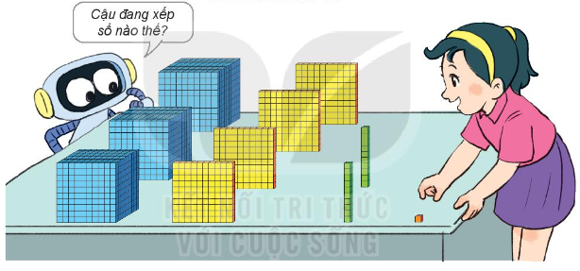

Số có bốn chữ số

Slide 3

Như vậy hình vẽ có 3000, 400, 20 và 1 khối lập phương nhỏ

Slide 4
Hàng nghìn | Hàng trăm | Hàng chục | Hàng đơn vị
100
1 000
100
1 000
100
10
1 000
100
10
1
3
4
2
1
Số gồm: 3 nghìn, 4 trăm, 2 chục và 1 đơn vị
Viết là: 3 421. Đọc là: Ba nghìn bốn trăm hai mươi mốt

Slide 5

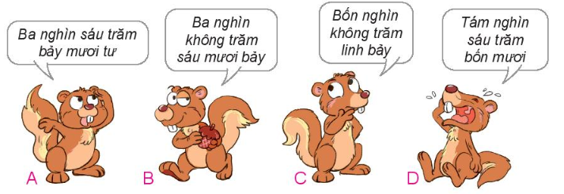
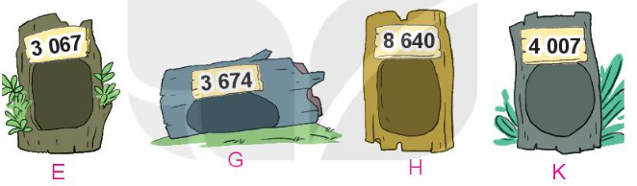
1
Chọn số thích hợp với cách đọc

Slide 6

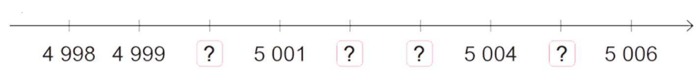






2. Số
b)
5 000
5 002
5 003
5 005

Slide 7


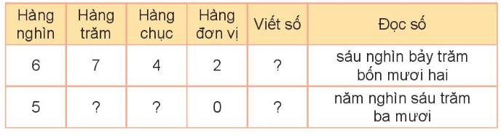


6 742
6
3
5 630

Slide 8
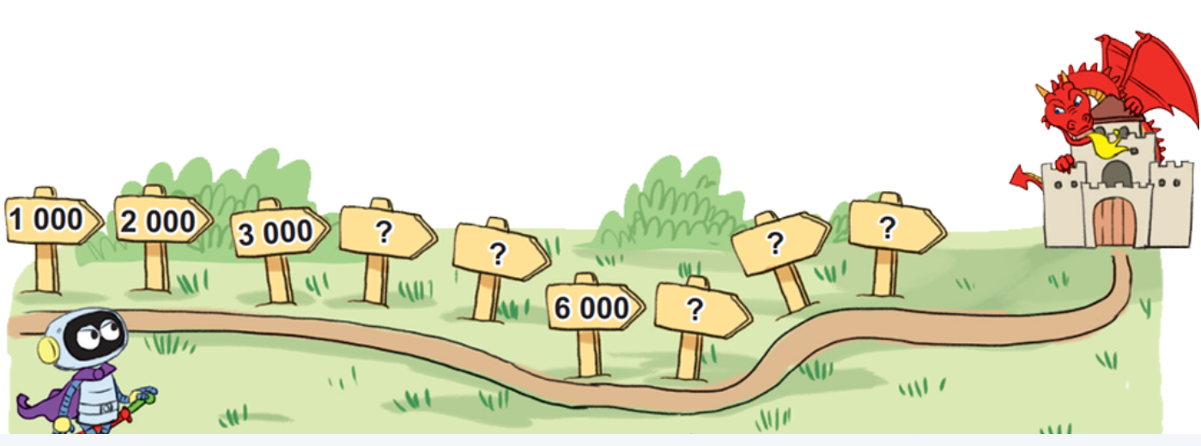
Rô – bốt viết các số tròn nghìn lên mỗi tấm biển trên đường đến tòa lâu đài (như hình vẽ). Hỏi mỗi tấm biển có dấu “?” viết số nào?
4
1 000
1 000
4 000
8 000
9 000
5 000
7 000
Notes:
Hương Thảo – zalo 0972115126

